Slide 1
Git Introduction
---- everything-is-local

Slide 2
Outline
Git & SVN 区别
安装Git
版本库 & 基本流程
操作
远程仓库
分支管理
开发模式

Slide 3
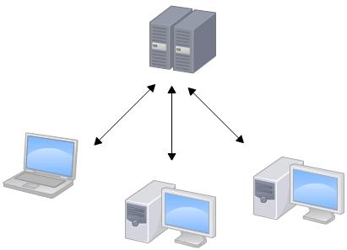
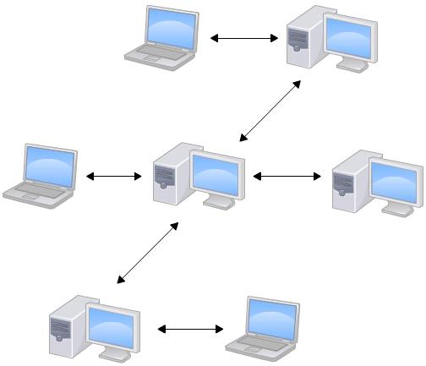
Git & SVN 区别
集中式 和 分布式

Slide 4
Git 安装与配置
Install
Msysgit （Windows）
TortoiseGit
Setup
Config User

Slide 5
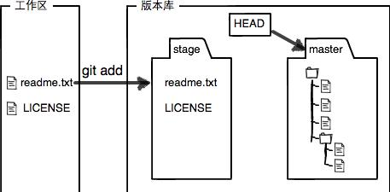
版本库 repository
工作区
暂存区 (Stage/Index)

Slide 6
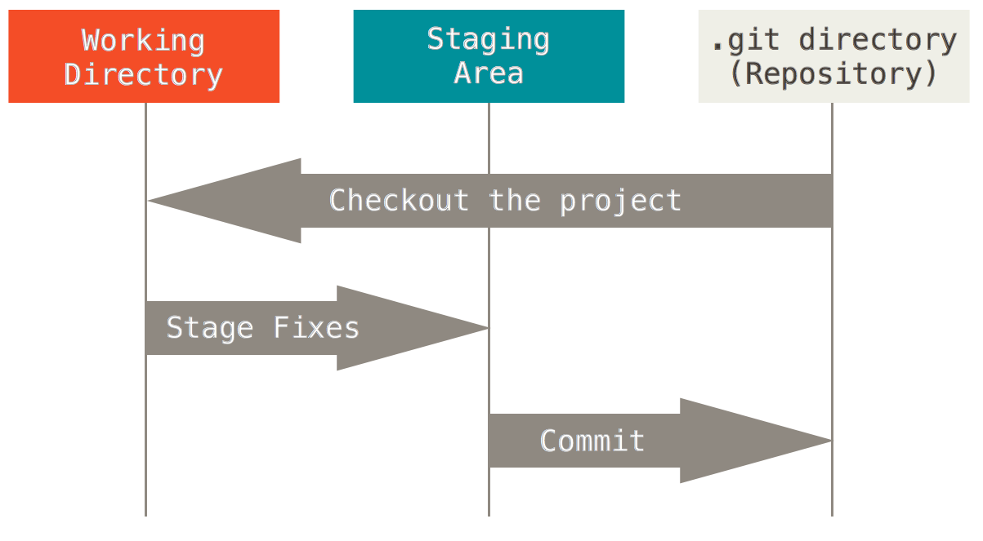
工作流程
在工作目录中修改文件
暂存文件，将文件的快照放入暂存区域
提交更新，找到暂存区域的文件，将快照永久性存储到 Git 仓库目录

Slide 7
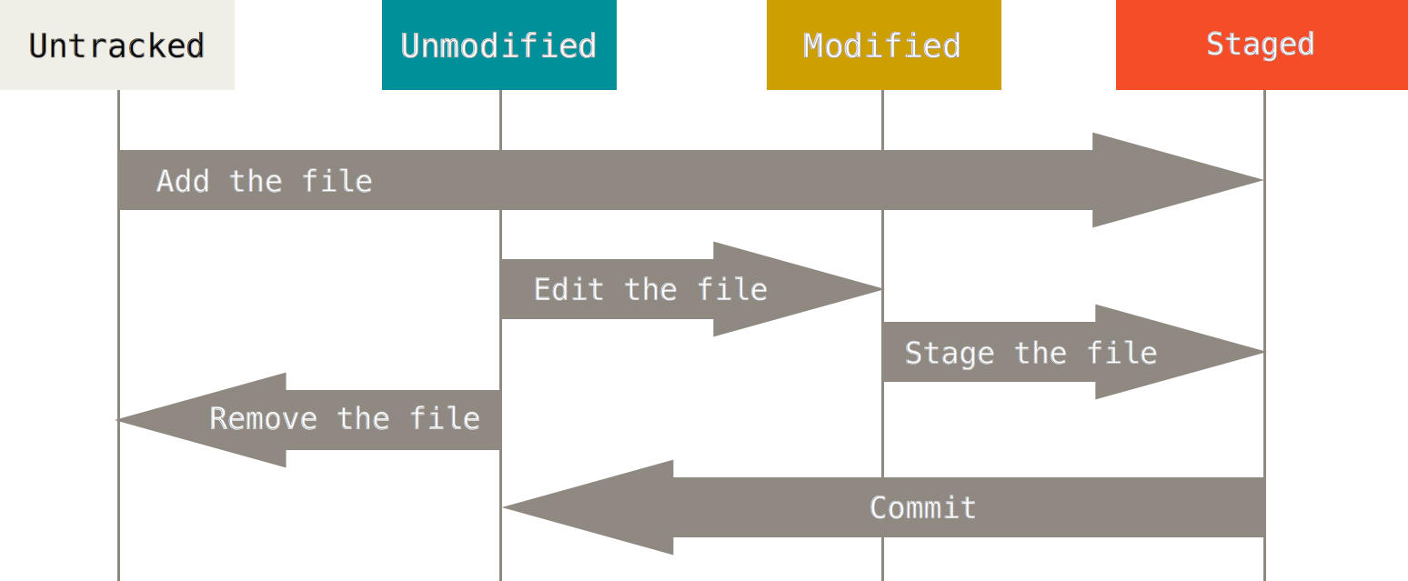
Git 操作
文件状态变化周期

Slide 8
Git 操作
命令模式
Git status
Git commit
Git reset
GUI模式
TortoiseGit

Slide 9
Git 远程仓库
添加一个远程仓库
git remote add origin git@github.com:carter/learngit.git
从远程仓库克隆
git clone git@github.com:carter/gitskills.git

Slide 10
Git 远程仓库
从远程仓库中抓取与拉取
git pull / fetch
推送到远程仓库
git push origin master

Slide 11
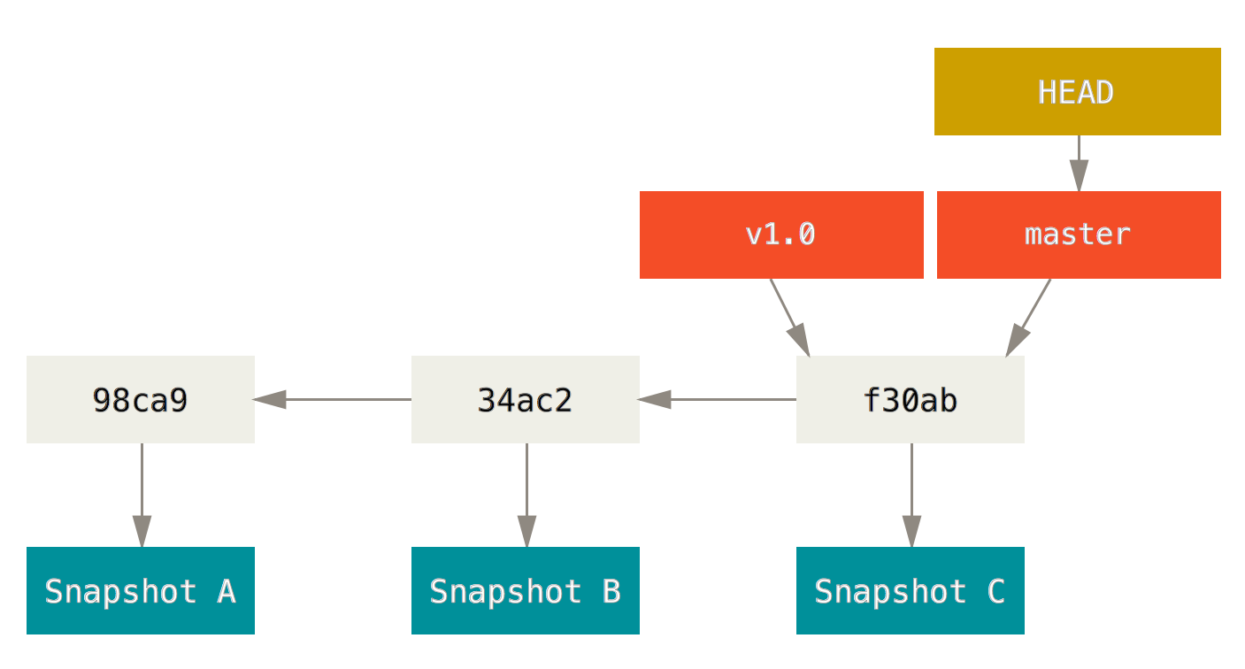
分支管理
Master & Header

Slide 12
分支管理
分支的新建
分支的合并
分支的管理

Slide 13
项目开发模式
1. 需要先用git pull / fetch试图合并
2. 如果合并有冲突，则解决冲突，并在本地提交
3. 没有冲突或者解决掉冲突后，再用git push origin branch-name

Slide 14
开源项目模式
项目维护者推送到主仓库
贡献者Folk此仓库，做出修改
贡献者将数据推送到自己的公开仓库。
贡献者给维护者发送Pull Request
维护者在自己本地的仓库中，将贡献者的仓库加为远程仓库并合并修改。
维护者将合并后的修改推送到主仓库

Slide 15
参考
http://git-scm.com/docs
http://git-scm.com/book/zh/v2
http://www.liaoxuefeng.com/wiki/0013739516305929606dd18361248578c67b8067c8c017b000/
https://github.com/

Slide 16
That's All
Thanks

